Slide 1

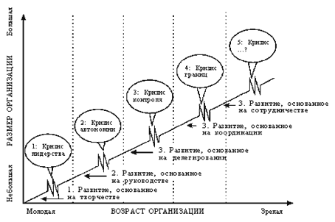
Раздел 1. Экономическое и правовое содержание предпринимательской деятельности
Тема 5. Организационное развитие

Slide 2
Раздел 1. Экономическое и правовое содержание предпринимательской деятельности
Тема 5. Организационное развитие
Организационное развитие (ОР) (Organizational Development) — запланированное усилие, направленное на организацию в целом, управляемое «сверху» и призванное повысить организационную эффективность и здоровье, через серию интервенций в организационные процессы и культуру.

Slide 3

Тема 5. Организационное развитие
Жизненный цикл организации
Организационный кризис
Управление кризисной ситуацией
Управление на стадии неплатежеспосо6ности. Банкротство

Slide 4
5.1 Жизненный цикл организации.
Знание основ антикризисного управления помогает предпринимателям правильно и вовремя идентифицировать кризисную ситуацию, понимать, что кризис и развитие есть два связанных друг с другом явления, без кризисных явлений не может развиваться ни одна система.
Антикризисное управление есть набор знаний, связанных с диагностированием ситуации, реализацией конкретных шагов по преодолению кризисной ситуации в соответствии с поставленным диагнозом.

Slide 5
5.1 Жизненный цикл организации.
Предпринимательская деятельность сопряжена с рисками, ее развитие предопределено законами жизненного цикла систем, которые предполагают переход на эволюционную стадию через преодоление возникающих кризисных ситуаций.
Такие кризисы закономерны и предсказуемы, поэтому теория и практика выработали некоторые алгоритмы поведения.
Основные теоретические концепции развития экономической системы с позиций ее жизненного цикла изложены в трудах И. Адизеса и Л. Грейнера, В определенном смысле они дополняют друг друга.

Slide 6
5.1 Жизненный цикл организации.
В обеих теориях основной задачей антикризисного менеджмента является изменение организационных ролей, их взаимосвязи в соответствии с изменившимися условиями функционирования бизнеса, причем изменения этих условий закономерны, т.е., предсказуемы и обусловлены скоростью роста бизнеса, степенью развития его организационной культуры.
Задача антикризисного менеджмента – готовить переход бизнеса в новую стадию функционирования, в случае кризиса - готовить его преодоление по формализованному плану, и далее - переход на новую стадию развития.

Slide 7
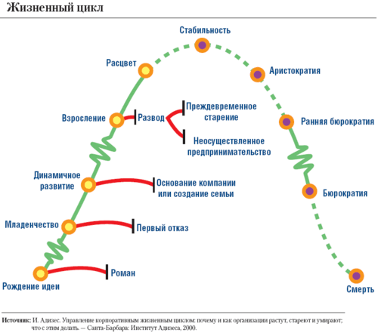
5.1 Жизненный цикл организации.
Теория ЖЦ по И. Азидесу
https://www.youtube.com/watch?v=oSmkxeJ69sI

Slide 8
5.1 Жизненный цикл организации.
"Выхаживание" - этап создания организации. У основателя (основателей) родилась бизнес-идея, он горит энтузиазмом. Более того, почему-то считает, что все вокруг должны так же загораться, едва услышав о его идее и всячески содействовать. Опасность, которая может загубить дело в самом начале, состоит в том, что, желая реализовать свою идею, предприниматель не достаточно считается с реальным положением дел на рынке. Он ослеплен заманчивостью самой инновации.
С точки зрения организационной ответственности принципиальны внутренние обязательства основателя - готовность взять на себя риск. Чем выше уровень обязательств, возложенных организацией на себя при рождении, тем реальнее успех дела.

Slide 9
5.1 Жизненный цикл организации.
"Младенчество". Время самоотверженных усилий для реализации мечты. Этап характеризуется неформальностью служебных отношений, отсутствием иерархии ("все называют друг друга по именам"). Нет системы приема на работу - есть союз единомышленников. Нет системы оценок выполненной работы, ибо решение, что нужно делать, принимается стремительно, организация идет от кризиса к кризису, борется за выживание. Каждый преодоленный кризис - общая победа, каждая ошибка - стимул к преодолению кризиса.
И. Адизес указывает на необходимость притока денежных средств на этом этапе, то о чем руководитель не должен забывать. Залогом успешного выживания является и такой психологический фактор, как верность основателя идее создания устойчивой организации, то есть ответственность не только перед воплощением в жизнь своей идеи в принципе, а перед реализацией ее "здесь", "сейчас", с этими людьми и партнерами.

Slide 10
5.1 Жизненный цикл организации.
"Стадия быстрого роста" ("Давай-давай!"). Относительная финансовая стабильность, рост уровня продаж. Это новый этап внутренней ответственности организации. Ситуация опасна тем, что выживание выглядит как процветание, хотя до этой стадии еще далеко. Установка "Мы все можем!" способна привести к гибели фирмы. Слишком заманчива перспектива расширения сферы деятельности. Поэтому И. Адизес определяет главную организационную задачу этого этапа "от обратного": фирма должна четко определить для себя, чем она не должна заниматься. Стремление объять необъятное, в том числе неведомое работникам компании, может в один момент уничтожить организацию.
Фирма на этом этапе внутренне еще не структурирована: решают люди, а не должности. Довольно противоречиво, по Адизесу, выглядит роль основателя-руководителя. Он пытается делегировать властные полномочия и ответственность сотрудникам организации, ибо чувствует невозможность и нецелесообразность сосредотачивать все решения в своих руках на этой стадии развития. Однако на самом деле без главы фирмы ничего не решается, и в этом вина руководителя - он боится потерять контроль над ситуацией.

Slide 11
5.1 Жизненный цикл организации.
На стадии быстрого роста, отношения между организацией и внешней средой, как правило, ущербны. Компания реагирует на предлагаемые рынком возможности, а не предвидит и не планирует их. Идет на поводу у благоприятных (как кажется) обстоятельств. В результате организация все больше действует методом проб и ошибок, что весьма чревато. Причем опасность тем выше, чем лучше идут дела.
Для руководителя наступает весьма ответственный момент в определении того, когда необходимо перейти от интуитивного администрирования к профессиональному управлению.

Slide 12
5.1 Жизненный цикл организации.
"Юность". Второе рождение организации процесс длительный и болезненный. Децентрализация, делегирование полномочий становятся необходимы. Принципиально появление фигуры профессионального менеджера (исполнительного директора, вице-президента). Поиск такого лица идет с большим трудом. Он должен выполнять функции, прежде отсутствующие или распыленные, то есть уметь делать то, что не умеют, к чему не готовы, те, кто работает в фирме, и в то же время и основатель, и его соратники невольно ищут "своего", "похожего на нас".
"Юность" - время конфликтов. Люди начинают заниматься собой, проявляются амбиции. Противоречивы отношения основателя и менеджера, менеджера и ветеранов, ветеранов и новичков.
При этом специалисты по менеджменту утверждают, что 90% всего происходящего в фирме происходит на неформальном уровне. Поэтому для руководителей так важны "неформальные культурные сети".
На стадии "юности" проявляется и такая проблема как осознанное противоречие между потребностями фирмы и потребностями (в первую очередь финансовыми) ее сотрудников. Если организация пережила конфликтную "юность", в том числе и привела к общему знаменателю внешние свои устремления, то наступает этап "расцвета".

Slide 13
5.1 Жизненный цикл организации.
"Расцвет" - это стадия баланса между самоконтролем и гибкостью организации, это знание и соотнесение целей, возможностей и средств достижения. Теоретически "расцвет" может длиться бесконечно при условии количественного и качественного роста организации - за счет притока новых сил, создания дочерних организаций и, главное, сохранения духа предприимчивости.
Ответственность руководителей и сотрудников выражается на данном этапе именно в этом, трудно формализуемом качестве самостимуляции, понимании предпринимательской природы любого общественно полезного и востребуемого дела. В противном случае плавно наступает опасная стадия "стабилизации".

Slide 14
5.1 Жизненный цикл организации.
"Стабилизация" характерна повышенным чувством безопасности. Очевидная стабильность присутствия фирмы на рынке приводит к тому, что ресурсы на исследование урезаются в пользу расходов на экстраполятивное развитие. Это начало старения - фирма ориентируется все больше на свое прошлое.
Финансисты в фирме теперь значат больше, чем разработчики и специалисты по маркетингу. Межличностные отношения в организации занимают людей больше, чем проблемы новых рискованных предложений и акций. Ответственность руководителей реализуется простейшим способом - поддержанием статус-кво фирмы.

Slide 15
5.1 Жизненный цикл организации.
"Аристократизм". Переход к этому этапу почти незаметен, а это верный признак не роста, а старения. Все больше средств идет не на инновации и развитие, а на контроль, страхование и обустройство. Гарантированность результата напрочь вытесняют варианты, связанные с риском. Имидж фирмы - конформизм в обращении, поведении, одежде. Интерьеры конференц-залов должны производить впечатление незыблемости, внушительности. Эмоциональные всплески сотрудников воспринимаются как нарушение приличий. Кто-то еще пытается заботиться о жизнеспособности фирмы, но его одергивают, обвиняют в паникерстве и нервозности, неадекватности и неуместном самовыражении. Декларируется тот же уровень прибыли, даже при спаде продаж товаров или услуг. Повышаются отпускные цены, но качество при этом может даже снижаться.

Slide 16
5.1 Жизненный цикл организации.
Внутренняя ответственность организации формализована, внешняя весьма слаба. Так же слаба она была на первых этапах жизненного цикла компании, обозначенных в схеме И. Адизеса. Затем были этапы сильной зависимости от рынка (своего рода подневольной ответственности) и, наконец, баланса. Стареющая организация, как видим, снова впадает в младенческую безответственность. Раньше - потому, что фирмы еще по сути не было, теперь - потому, что она есть и словно была всегда и пребудет вовеки.
Истинное положение организации - на грани катастрофы - выявляется внезапно. Начинается работа за выживание, но не фирмы в целом. Каждый борется сам за себя. Такая ситуация уже практически неизбежно ведет к следующему этапу продолжающегося пока что существования организации - стадии "ранней бюрократизации".

Slide 17
5.1 Жизненный цикл организации.
Для этапа "ранней бюрократизации" характерна, по формулировке И. Адизеса, "управленческая паранойя". Ищут виноватых, тех, кто вызывает проблемы. Работа с рынком, с потребителем ушла на задний план. "Виноватых" убирают. Результат: предприниматели приходят и уходят, администраторы остаются. Остальные заняты выяснением отношений и меры неправоты друг друга.
В плане ответственности происходит следующее: она делегирована тем, кто на самом деле и пытался спасти фирму, но был обвинен в деструктивных покушениях на нее.

Slide 18
5.1 Жизненный цикл организации.
"Бюрократизация и смерть". Бюрократическая организация обладает множеством систем со слабой функциональной ориентацией. Такая организация обращена на себя, замкнута. В фирме царит "культ письменного слова". Характерна разорванность "информационного поля". Каждый сотрудник владеет лишь частью информации. Клиент вынужден собирать ее по частям, прорываясь сквозь узкие информационные каналы, подразделения фирмы - тоже.
Замкнутая на себя, "закрытая" организация, пребывающая в стадии "развитой бюрократизации" внешне выглядит монстрообразно, но достаточно небольших изменений в окружающей среде, и она рухнет. Спасти от гибели ее может только внешняя сила (например, государство - ради сохранения рабочих мест).

Slide 19
5.1 Жизненный цикл организации.
Важнейшим элементом концепции Адизеса является набор ролей, которые играет менеджмент организации на каждом из этапов развития (см. перечень):
удовлетворять потребности - (P)rovide needs;
систематизация, организация - (A)dministration;
предприимчивость, не реактивность, а проактивность - (Е)ntrepreneur;
живость, целостность, единство - (I)ntegrate.

Slide 20
5.1 Жизненный цикл организации.
Название этапа | Доминирующие роли
«Ухаживание» - зарождение бизнеса Младенчество (Go-go) - активная деятельность Юность Расцвет Стабильность Аристократизм «Взаимное обвинение» - старение Бюрократизм Смерть | (р) (а) (Е) (i) (Р) (а) (е) (i) (Р) (а) (Е) (i) (р) (А) (Е) (i) (Р) (А) (Е) (i) (Р) (А) (е) (I) (р) (А) (…) (i) (… ) (А) (…) (…) (…) (…) (…) (…)

Slide 21
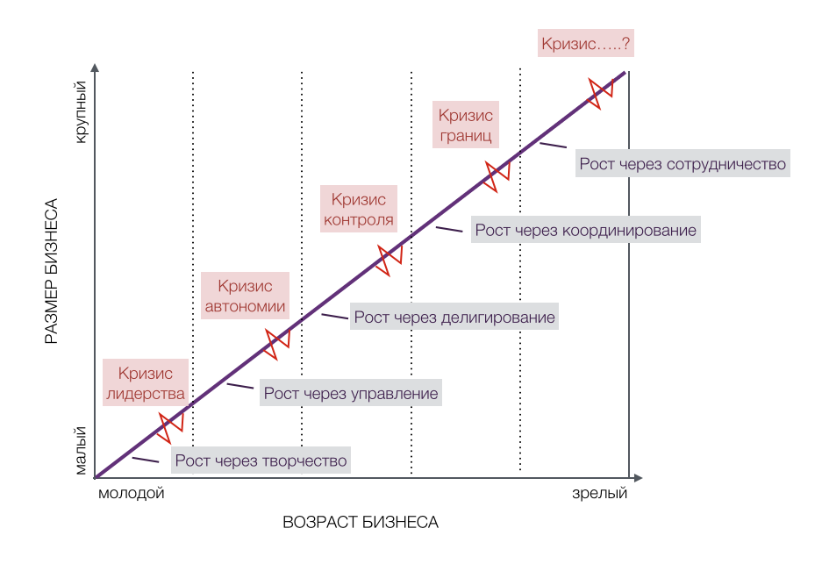
5.1 Жизненный цикл организации.
Теория ЖЦ по Л. Грейнеру

Slide 22
5.1 Жизненный цикл организации.
Творчество — на этом первом этапе развития компании ее создатели-единомышленники самостоятельно принимают решения, время от времени советуясь друг с другом. По мере увеличения контрактов возникают рассогласования между решениями разных лиц. Так возникает первый управленческий кризис, который решается переходом на следующую стадию централизации. Количество проектов в год ограничивается 15, а параллельные проекты не превышают двух.

Slide 23
5.1 Жизненный цикл организации.
Централизация — на этом втором этапе организационная структура компании формализуется. Управление становится директивным. Общее количество проектов в год может возрасти до 30, а количество одновременных проектов — до 5. Однако с дальнейшим расширением компании становится трудно контролировать ее деятельность на всех уровнях. Наступает необходимость делегировать полномочия, то есть перейти в следующую фазу развития.

Slide 24
5.1 Жизненный цикл организации.
Делегирование — на третьем этапе в реализации проектов параллельно участвуют несколько подразделений. Общее кол-во проектов возрастает до 120, а параллельных — до 25. Из-за конкуренции подразделений за ресурсы организации (финансы, инфраструктура, люди) возникает потребность в общей координации ресурсов и работы подразделений.

Slide 25
5.1 Жизненный цикл организации.
Координация — на четвертом этапе стиль высшего руководства компании меняется на содействие. Общее количество проектов может достигать 300, а одновременных — 60. Управление выполняется с помощью центров планирований и инвестиций. Подразделения все чаще работают независимо друг от друга и предпочитают заказывать услуги у внешних поставщиков. Как следствие под большие проекты создаются отдельные организации и выполняется переход на этап Сотрудничества.

Slide 26
5.1 Жизненный цикл организации.
Сотрудничество — пятый, самый развитой этап работы организации. Общее количество проектов может достигать 1000, а одновременных — 200. Компании взаимодействуют на уровне совместной постановки цели.

Slide 27
5.1 Жизненный цикл организации.
Кроме кризисов, связанных с развитием организационных систем, существуют кризисы иного плана, например, обусловленные ошибками менеджмента предприятия, стихийными бедствиями, действиями конкурентов, т.е. не связанные с ЖЦО. Предсказание таких кризисов невозможно, однако можно распознать их на ранних этапах возникновения, пока разрушительные последствия не так сильны.

Slide 28
5.2 Организационный кризис.
В микроэкономике понятие «кризис предприятия» означает «незапланированное и нежелаемое состояние, которое может существенно помешать или даже сделать невозможным функционирование предприятия в будущем».
В концепции антикризисного управления экономический кризис предприятия наиболее приемлемо определять как едва измеримый переломный пункт, при котором решением является либо исчезновение, либо выживание субъекта хозяйствования. Данная формулировка включает в себя две ключевые проблемы антикризисного управления:
определение сигналов наступления кризиса;
решение проблемы - ликвидация или оздоровление (санация).

Slide 29
5.2 Организационный кризис.
Определение сигналов - это начало антикризисного воздействия, а ликвидация или санация предприятия - его результат.
Между двумя этими крайними точками лежит совокупность краткосрочных и стратегических мероприятий, составляющих содержание антикризисного управления.

Slide 30
5.2 Организационный кризис.
Существуют два варианта выхода из кризисной ситуации - это ликвидация предприятия (как экстремальная форма) или успешное преодоление кризиса.
Промежутки между началом и завершением кризиса бывают разной длительности.
С одной стороны, есть продолжительные, слабо ускоряющиеся кризисные процессы, с другой стороны, существуют неожиданно возникающие кризисные процессы, высокой интенсивности и с коротким сроком развития.
Это зависит от размеров организации, квалификации менеджеров и управляющих, причин наступления кризиса.

Slide 31
5.2 Организационный кризис.
Кризис может проявиться во время гармоничного развития предприятия и носить характер непреодолимой катастрофы или возникнуть в соответствии с предположениями и расчетами, но в редких случаях кризис появляется неожиданно, т.е. без какого-либо предупреждения.
При кризисе господствует нехватка времени и решений.

Slide 32
5.2 Организационный кризис.
Не всегда кризис имеет только отрицательные стороны.
Наиболее существенная положительная сторона заключается в том, что кризис - это именно то событие (может быть даже единственное в истории развития организации), которое заставляет менеджмент пересмотреть стратегию развития, задуматься о необходимости изменений и реализовать их. Созидательная и разрушительная функции кризиса отражены ниже.

Slide 33
5.2 Организационный кризис.
Разрушительная | Созидательная
Последствия кризиса носят тяжелый характер для будущего задействованных в нем участников Привносят неопределенность в оценку ситуации и разработку необходимых альтернатив для преодоления кризиса Снижают контроль над событиями и их влиянием Сводят время на реакцию до минимума, вызывают стресс и страх у участников Имеющаяся в распоряжении у участников информация, как правило, недостаточна Меняют отношения между участниками Повышают напряжение, особенно в политических кризисах, которые затрагивают нации. Угрожают целям и ценностям | Кризисы - это часто переломный пункт в развивающейся смене событий и действий Часто создают ситуацию, при которой огромную роль играет неотложность или срочность действий Состоят из событий, которые создают новые условия для достижения успеха Создают предпосылки повышенного внимания (интереса) со стороны общества к происходящим внутри организации событиям

Slide 34
5.2 Организационный кризис.
Определение кризиса подразумевает внезапное возникновение новой проблемы, которую нелегко предсказать и устранить, поэтому имеет смысл классифицировать кризисы, что в дальнейшем поможет быстрее находить пути их разрешения.
Параметры кризиса, помогающие описать (идентифицировать) состояние организации:
глубина кризиса - степень деструктивного воздействия кризиса;
широта кризиса - степень охвата структурных подразделений кризисными явлениями. От одного подразделения или ключевого специалиста (локальный кризис) до целой организации;
длительность кризиса - время протекания кризиса.

Slide 35
5.2 Организационный кризис.
Существуют различные теории классификации кризисов на предприятии. Выделим два основных признака классификации кризисов:
причина их возникновения;
скорость их распространения.
Особенность этой классификации состоит в том, что кризисные ситуации на предприятии, имеющие как экономическую, так и неэкономическую природу, трактуются однозначно.

Slide 36
5.2 Организационный кризис.
Кризисы делят на категории в соответствии с их причинами:
• стихийное бедствие. Это кризисы, которые объективно происходят в природе и не зависят от влияния человека, например, землетрясения, вулканы, наводнения и пожары;
• авария на производстве. Примерами такого кризиса являются пожары, поломки оборудования, замыкания в электросети. Последствия аварий могут быть разными - от кратковременной задержки операций до критической ситуации на предприятии;
• провал нового продукта. В этом случае кризис будет являться следствием неправильного распределения финансовых средств между элементами товарного портфеля;

Slide 37
5.2 Организационный кризис.
• кризис, вызванный восприятием кризисной ситуации в обществе. Во время кризиса компания может оказаться в состоянии другого кризиса из-за ошибок при работе с общественностью. Это приводит к финансовым потерям, потере ключевых сотрудников и нарушению порядка в организации из-за негативного имиджа компании. Данный тип кризиса является своего рода следствием, или спутником для кризисов, вызванных аварией;
• взаимоотношения работников и администрации.
Такой кризис является следствием серьезных беспорядков в компании (иногда работники устраивают забастовки), что приводит к остановке предприятия. Следовательно, взаимоотношения между рабочими и руководством никогда не должны доходить до враждебности, в этом состоит задача кризис-менеджмента;

Slide 38
5.2 Организационный кризис.
• изменения в руководящем составе компании. Руководители некоторых компаний столь значимы и незаменимы, что после их ухода или отставки наступает кризис. Для того чтобы избежать этого, компания всегда должна формировать резерв высшего руководящего звена;
• криминальные события. В настоящее время эти кризисы становятся все более распространенными. Они представляют главную угрозу для таких отраслей, как туризм, банковское дело, авиаперевозки. Примеры криминальных событий: взятие заложника, терроризм, ограбление, воровство.

Slide 39
5.2 Организационный кризис.
Как видно, кризисные явления в предпринимательской деятельности могут быть разделены на две группы:
• закономерные и предсказуемые (вытекающие из ЖЦО), связанные с ошибками в управлении и поэтому диагностируемые задолго до наступления разрушительной фазы;
• непредвиденные и внезапные.

Slide 40
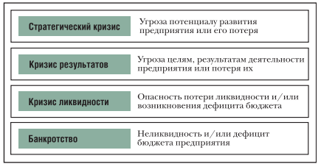
5.2 Организационный кризис.
Управлять кризисом, точнее бизнесом в ситуации кризиса, необходимо исходя из его особенностей. Первая группа кризисных ситуаций, закономерность их развития и основные сигналы их наступления:

Slide 41
5.2 Организационный кризис.
Кризис стратегий
В классическом понимании эту стадию нельзя назвать кризисом, так как организация может получать прибыль и развиваться.
Этот кризис находит отражение в отсутствии стратегических целей, информации о тенденциях развития отрасли, конкуренции, рынка, отсутствии формализованного процесса стратегического планирования, долгосрочных инвестиционных проектов.
Он создает предпосылки для наступления кризиса результатов

Slide 42
5.2 Организационный кризис.
Кризис результата
Эта фаза кризисного процесса характеризуется скрытым уже имеющимся или с большой вероятностью скоро начинающимся деструктивным воздействием нехватки ресурсов на деятельность предприятия.
Угроза целям и результатам деятельности предприятия или их потеря

Slide 43
5.2 Организационный кризис.
Кризис ликвидности
На этом этапе начинается непосредственное ощущение предприятием исходящего от кризиса (нехватки ресурсов) негативного воздействия. На данной стадии еще есть возможность преодолеть острый кризис, так как еще имеется в наличии достаточный потенциал преодоления кризиса. Классификация Мюллера разделяет данную стадию на кризис результатов и кризис ликвидности. Кризис результатов (тактический или оперативный кризис) описывает состояние, при котором происходит снижение доли рынка, уменьшение прибыли, сокращение численности персонала и т.д.

Slide 44
5.2 Организационный кризис.
Кризис ликвидности
Дальнейшее развитие кризисного процесса приводит предприятие к следующей стадии - кризису ликвидности, который обнаруживается в росте задолженности, ухудшении показателей ликвидности, а также показателей финансовой устойчивости. На данном этапе из-за увеличения убытков предприятия, которые оно вынуждено гасить за счет собственных средств, предприятию грозит текущая неплатежеспособность (ситуация, при которой оно не в состоянии удовлетворять свои текущие обязательства).
Тем не менее такая неплатежеспособность может быть только ременной и устранимой различными мерами. Таким образом, кризис ликвидности означает временную, а не длительную хроническую неплатежеспособность предприятия.
Опасность потери ликвидности

Slide 45
5.2 Организационный кризис.
Неплатежеспособность (банкротство)
Это последняя стадия развития кризисного процесса, которая заканчивается его ликвидацией. Острый непреодолимый кризис означает, что дефицит ресурсов на предприятии достиг размеров, делающих невозможным его дальнейшее функционирование. Требования для преодоления кризиса на этом этапе превышают имеющийся внутренний потенциал.
Мюллер характеризовал состояние предприятия на данной стадии как хроническую неплатежеспособность, которая после юридического признания приводит к ликвидации предприятия - его банкротству. Как крайнее проявление кризиса хроническая неплатежеспособность, согласно законодательству ряда зарубежных стран, означает, что пассивы предприятия превышают ее активы (дефицит баланса); другими словами, нетто (чистая) стоимость компании отрицательна.

Slide 46
5.3 Управление кризисной ситуацией.
С точки зрения предпринимателя, кризисную ситуацию можно охарактеризовать следующим образом.
Кризис - это всегда событие:
• неожиданное;
• создает неопределенность
• составляет угрозу важным целям;
• часто является сюрпризом, кризисы обычно возникают в выходные, праздничные дни, ночью или во время отпуска или отсутствия топ-менеджеров;
• повышает внимание средств массовой информации, экспертов к бизнесу;
• характеризуется недостатком информации, наличием большого количества вопросов, ответы на которые неясны; • характеризуется очень короткими сроками для принятия управленческих решений.

Slide 47
5.3 Управление кризисной ситуацией.
Особенности кризиса вызывают необходимость формализовать процесс антикризисного управления.
Причем формализация (документация процессов и тренинг персонала в соответствии с разработанными внутренними стандартами антикризисного менеджмента) должна осуществиться во время стабильного и предсказуемого развития бизнеса.
Антикризисное управление - это процесс, при котором организация имеет дело с основными непредсказуемыми событиями, которые угрожают главным целям организации, ее персоналу и партнерам.

Slide 48
5.3 Управление кризисной ситуацией.
Стандарт предприятия, отражающий требования к процессам антикризисного управления, должен содержать следующие аспекты:
антикризисная команда;
взаимодействия со СМИ, персоналом и партнерами по бизнесу;
основные мероприятия по уже знакомым или предвосхищаемым ситуациям (пожар, банкротство основного поставщика или покупателя и Т.П.);
• документация действий в ситуации кризиса.

Slide 49
5.3 Управление кризисной ситуацией.
Антикризисная команда.
В организациях с большим штатом формирование антикризисной команды начинается в стабильные времена, когда есть временные и финансовые ресурсы на отработку действий, которые необходимо будет в короткие сроки реализовать при наступлении кризиса.

Slide 50
5.3 Управление кризисной ситуацией.
На первом этапе формирования команды коммуникационные связи еще не установились, поэтому могут возникать конфликты по причине отсутствия взаимопонимания.
Главным в этот периоде является цель.
Каждый член команды должен четко осознавать значимость своей работы.
Учеными создана формула, которая помогает оперативно обнародовать необходимую информацию.
Это правило 45 минут, 6 часов, 3 дней и 2 недель называется циклом новостей, в котором выделяются определенные периоды, когда существует возможность управлять слухом и уменьшать значение негативной и отчасти правдивой информации.

Slide 51
5.3 Управление кризисной ситуацией.
45 минут. В течение первых 45 минут (может быть, на несколько минут больше или меньше) ситуацию можно наиболее полно контролировать. Слух еще не распространился широко, и располагает этой информацией ограниченное количество людей.
6 часов. Это время ротации информации в эфире и электронных СМИ, после чего ситуация выходит из-под полного контроля.
3 дня. Это время обсуждения новости в печатных СМИ и других СМИ с низкой периодичностью.
2 недели. Это время публикации новости в СМИ с низкой периодичностью.

Slide 52

5.4 Управление на стадии неплатежеспосо6ности. Банкротство
В случае если кризис достиг своей финальной части (устойчивой неплатежеспособности), можно начать процедуру судебного признания предприятия или предпринимателя банкротом со всеми вытекающими юридическими и экономическими последствиями. Инициировать процедуру банкротства может сам предприниматель в отношении собственного бизнеса, кредитор, прокурор.

Slide 53
5.4 Управление на стадии неплатежеспосо6ности. Банкротство
Банкротство - это неплатежеспособность, имеющая или приобретающая устойчивый характер. В соответствии с законодательством процедура банкротства включает четыре основные процедуры: досудебное оздоровление, защитный период, мировое соглашение, конкурсное производство.
Модель антикризисного управления на стадии экономической несостоятельности (банкротства) представлена на следующем рисунке:

Slide 54
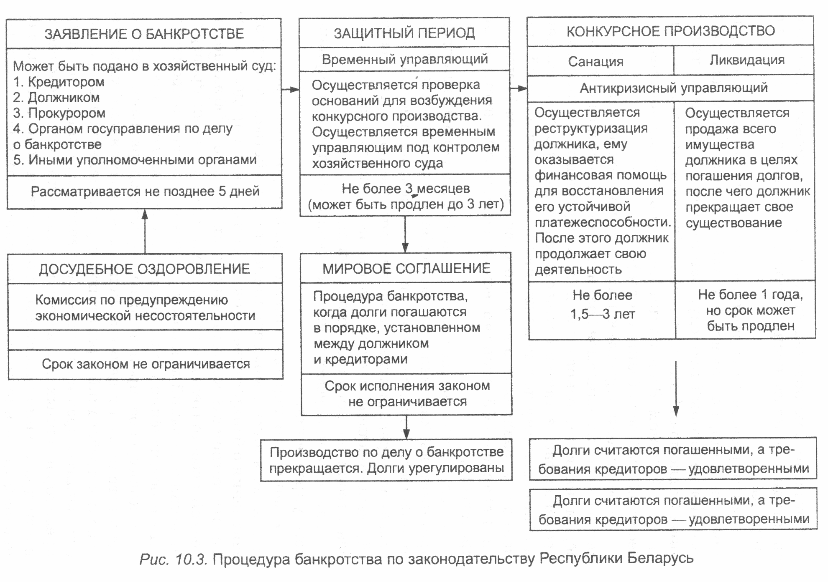
5.4 Управление на стадии неплатежеспосо6ности. Банкротство

Slide 55
5.4 Управление на стадии неплатежеспосо6ности. Банкротство
Согласно законодательству, в антикризисном процессе на стадии неплатежеспособности участвуют следующие стороны:
• антикризисный управляющий - физическое или юридическое лицо, назначаемое хозяйственным судом для проведения некоторых процедур банкротства и осуществления иных полномочий антикризисного управляющего в соответствии с Законом Республики Беларусь (, Об экономической несостоятельности (банкротстве)»:
• временный управляющий - физическое или юридическое лицо, назначаемое хозяйственным судом в целях проверки наличия оснований для возбуждения конкурсного производства, а также осуществления мер по обеспечению сохранности имущества должника и иных полномочий временного управляющего в соответствии с Законом Республики Беларусь «Об экономической несостоятельности (банкротстве)»;

Slide 56
5.4 Управление на стадии неплатежеспосо6ности. Банкротство
должник - неплатежеспособный индивидуальный предприниматель или неплатежеспособное юридическое лицо, являющееся коммерческой организацией, за исключением казенного предприятия, либо некоммерческой организацией, действующей в форме потребительского кооператива, благотворительного или иного фонда.

Slide 57
5.4 Управление на стадии неплатежеспосо6ности. Банкротство
Законом предусмотрены следующие стадии антикризисного управления:
• защитный период - процедура банкротства, применяемая к должнику с момента принятия хозяйственным судом заявления о банкротстве до окончания срока, определяемого в соответствии с Законом Республики Беларусь «Об экономической несостоятельности (банкротстве)» в целях проверки наличия оснований для возбуждения конкурсного производства и обеспечения сохранности имущества должника;

Slide 58
5.4 Управление на стадии неплатежеспосо6ности. Банкротство
• конкурсное производство - процедура банкротства, осуществляемая в целях максимально возможного удовлетворения требований кредиторов в установленной очередности, защиты прав и законных интересов должника, а также кредиторов и иных лиц в процессе санации, а при невозможности проведения санации или отсутствии оснований для ее проведения - в процессе ликвидации должника - юридического лица или прекращения деятельности должника индивидуального предпринимателя и освобождения его от долгов;

Slide 59
5.4 Управление на стадии неплатежеспосо6ности. Банкротство
• ликвидационное производство - процедура конкурсного производства, применяемая к должнику, признанному банкротом, в целях ликвидации должника - юридического
лица или прекращения деятельности должника - индивидуального предпринимателя и освобождения его от долгов, продажи имущества должника и соразмерного удовлетворения требований кредиторов;
• мировое соглашение в производстве по делу о банкротстве - процедура банкротства в виде соглашения между должником (лицами, в установленном порядке выступающими от его имени) и конкурсными кредиторами об уплате долгов, в котором предусматриваются освобождение должника от долгов или уменьшение долгов, или рассрочка их уплаты, а также срок уплаты долгов и т.д., (далее - мировое соглашение);

Slide 60
5.4 Управление на стадии неплатежеспосо6ности. Банкротство
санация - процедура конкурсного производства, предусматривающая переход права собственности, изменение договорных и иных обязательств, реорганизацию, реструктуризацию или оказание финансовой поддержки должнику, осуществляемая для восстановления его устойчивой платежеспособности и урегулирования взаимоотношений должника и кредиторов в установленные сроки.

